Slide 1

【POS Server Offline 2.0】 Điều kiện Infra (ISHIDA)
Version 1.0
2025年7月9日
Luvina Software JSC
大谷雅味

Slide 2
目次
オフライン版POSサーバ2.0の位置付け
インフラ設計方針
AWSアカウント設計
ネットワーク構成（既存のオンライン版POSサーバ）
ネットワーク構成（オフライン番POSサーバとUSMH閉域網）
ネットワーク構成（ルビナオフィス）
AWSアカウント管理
システム構成
AWSサービス共通
監視
セキュリティ対策
CICD

Slide 3
Các mục
Vị trí của POS Server Offline 2.0
Phương châm thiết kế hạ tầng
Setting tài khoản AWS
Cấu trúc mạng (POS Server Online hiện tại)
Cấu trúc mạng (POS Server Offline và mạng nội bộ USMH)
Cấu trúc mạng (văn phòng Luvina)
Quản lý tài khoản AWS
Cấu trúc hệ thống
Dịch vụ chung của AWS
Giám sát/Admin
Biện pháp an ninh
CICD

Slide 4
1.オフライン版POSサーバ2.0の
位置づけ Vai trò của POS Server phiên bản 2.0 cho chế độ offline

Slide 5
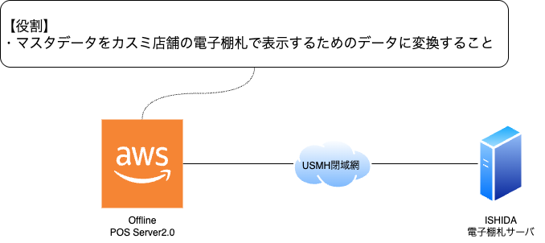
1-1. オフライン版POSサーバ2.0の役割

Slide 6
1-1. Vị trí (hoặc vai trò) của POS Server phiên bản 2.0 cho chế độ offline
【Vai trò】
Chuyển đổi dữ liệu master thành dữ liệu để hiển thị trên bảng giá điện tử tại cửa hàng Kasumi.
Mạng nội bộ USMH
Máy chủ bảng giá điện tử ISHIDA

Slide 7
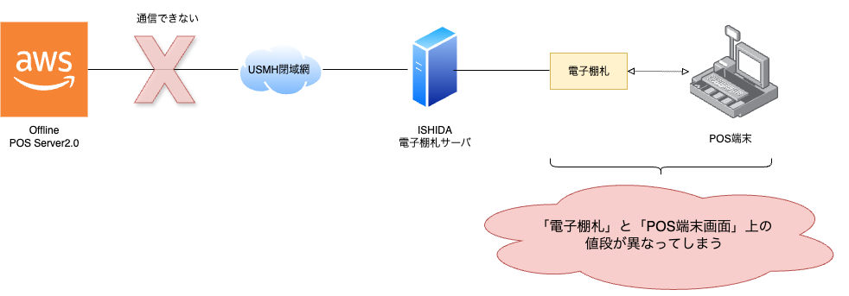
1-2. 通信障害時の業務継続性

Slide 8
1-2. Tính liên tục hoạt động trong trường hợp sự cố mạng truyền thông
không gửi dc
Mạng nội bộ USMH
bảng giá điện tử
Pos Device
Máy chủ bảng giá điện tử ISHIDA
Giá hiển thị trên 「nhãn giá điện tử」 và trên 「màn hình thiết bị POS」bị khác nhau.

Slide 9
2.インフラ設計方針 Phương châm thiết kế hạ tầng

Slide 10
2-1.設計方針
屋号（いなげや、カスミ、マルエツ、MV関東）全体に影響を受けない
ただし、一部のコンポーネント（例えば、エンドポイントなど）は共通利用する
将来、屋号が増えた場合でも、フレキシブルに追加できる
システム構成は、屋号の共通化を図る
アプリケーションが目的別に疎結合の構成を組める支援を行う

Slide 11
2-1. Phương châm thiết kế hạ tầng
Không bị ảnh hưởng toàn bộ đến các thương hiệu (Inageya, Kasumi, Maruetsu, MV Kanto),
->tuy nhiên một số thành phần (ví dụ: endpoint, v.v.) sẽ được sử dụng chung.
Trong tương lai, nếu số lượng thương hiệu tăng lên thì vẫn có thể linh hoạt bổ sung.
Cấu trúc hệ thống được thiết kế nhằm hướng đến việc dùng chung giữa các thương hiệu.
Hỗ trợ xây dựng cấu trúc lỏng lẻo (loose coupling) của các ứng dụng theo từng mục đích sử dụng.

Slide 12
3.AWSアカウント設計 Setting account AWS

Slide 13
3-1.AWSアカウント分割
NO | AWSアカウント
1 | 屋号共通 | 本番環境
2 |  | ステージング環境
接続先であるUSMH側のDirect Connect Gatewayの制約により、
屋号別にAWSアカウントを作成しない

Slide 14
3-1.Phân quyền acc AWS
NO | AWS acc
1 | Dùng chung cho toàn bộ các cửa hàng | Môi trường prod
2 |  | Mô trường stg
Do giới hạn của Direct Connect Gateway phía USMH – là điểm kết nối,
không tạo tài khoản AWS riêng cho từng cửa hàng (屋号).

Slide 15
3-2.AWSアカウントを分割する理由
アカウントごとのリソース数制限による事故を防止する
オペレーションミスによる事故を防止する
適切な権限付与を行うことにセキュリティが強化される
環境ごとのコストが容易に把握できる

Slide 16
3-2.Lý do phân quyền acc AWS
Ngăn ngừa sự cố do giới hạn số lượng tài nguyên trên mỗi tài khoản
Ngăn ngừa sự cố do thao tác nhầm lẫn
Tăng cường bảo mật nhờ việc cấp quyền phù hợp
Dễ dàng nắm bắt chi phí theo từng môi trường

Slide 17
4.ネットワーク構成
（既存のオンライン版POSサーバ） Cấu trúc mạng (POS Server Online hiện tại)

Slide 18
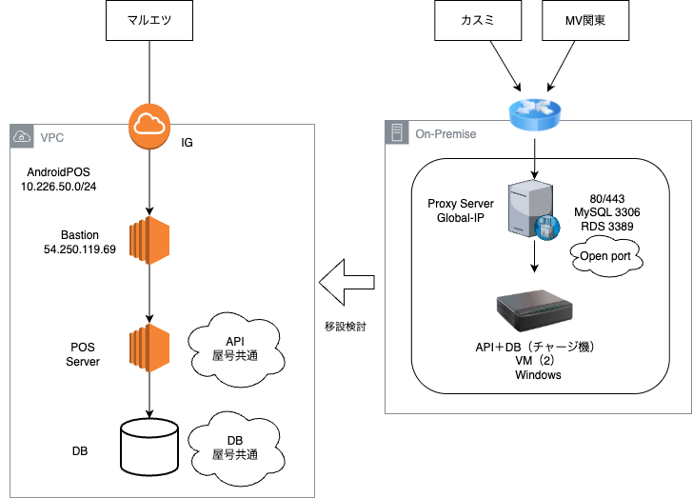
4-1.オンライン版POSサーバ
マルエツ、カスミ、MV関東がデジタル決済のチャージ機として利用
1日数回程度のアクセス
APIとDBは屋号共通
AWSとデータセンターで運用
オフライン版POSサーバ2.0との依存関係はない
AWS
ルビナがAWSアカウントのオーナー
VPC名として、AndroidPOSと呼ぶ
データセンター
将来、AWS（AndroidPOS）に移行する計画あり

Slide 19
4-1.Pos server bản Online
Maruetsu, Kasumi, MV Kanto sử dụng như là máy nạp tiền cho thanh toán số
Mỗi ngày truy cập khoảng vài lần
API và cơ sở dữ liệu dùng chung giữa các chuỗi cửa hàng
Vận hành trên AWS và trung tâm dữ liệu
Không có mối quan hệ phụ thuộc với POS Server Offline 2.0
AWS:
Luvina là chủ sở hữu tài khoản AWS
Tên VPC được gọi là AndroidPOS
Trung tâm dữ liệu: Có kế hoạch sẽ chuyển sang AWS (AndroidPOS) trong tương lai
Maruetsu
Kazumi
MV Kanto
API dùng chung cho các tên thương hiệu cửa hàng
Cân nhắc di chuyển
API dùng chung cho các tên thương hiệu cửa hàng

Slide 20
5.ネットワーク構成
（オフライン版POSサーバとUSHM閉域網） Cấu trúc mạng (POS Server Offline và mạng nội bộ USMH)

Slide 21
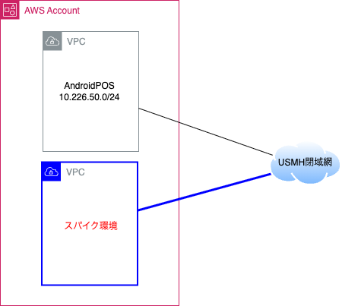
5-1.スパイク環境
オンライン版POSサーバのAWSアカウントを使って、オフライン版POSサーバ2.0向けにスパイク環境を構築する
開発とインフラチームが速やかに検証できるように
AndroidPOSと、干渉しないようにネットワークレベルで分離する
スパイク環境は将来も、ルビナの検証環境用として残す
現時点では、OCや中継サーバからのマスタ受信やISHIDA電子棚札サーバへのマスタ送信は実施しない方針になった

Slide 22
5-1.Môi trường spike
Sử dụng tài khoản AWS của POS Server bản online để xây dựng môi trường Spike cho POS Server bản offline 2.0
Nhằm giúp nhóm phát triển và hạ tầng có thể kiểm tra nhanh chóng
Tách biệt ở cấp độ mạng để không gây ảnh hưởng đến Android POS
Môi trường Spike sẽ được giữ lại để làm môi trường kiểm tra cho Rubina trong tương lai
Hiện tại, dự kiến không thực hiện việc nhận master từ OC hay máy chủ trung gian, cũng như không gửi master đến máy chủ bảng giá điện tử ISHIDA
Nội bộ USMH
spike

Slide 23
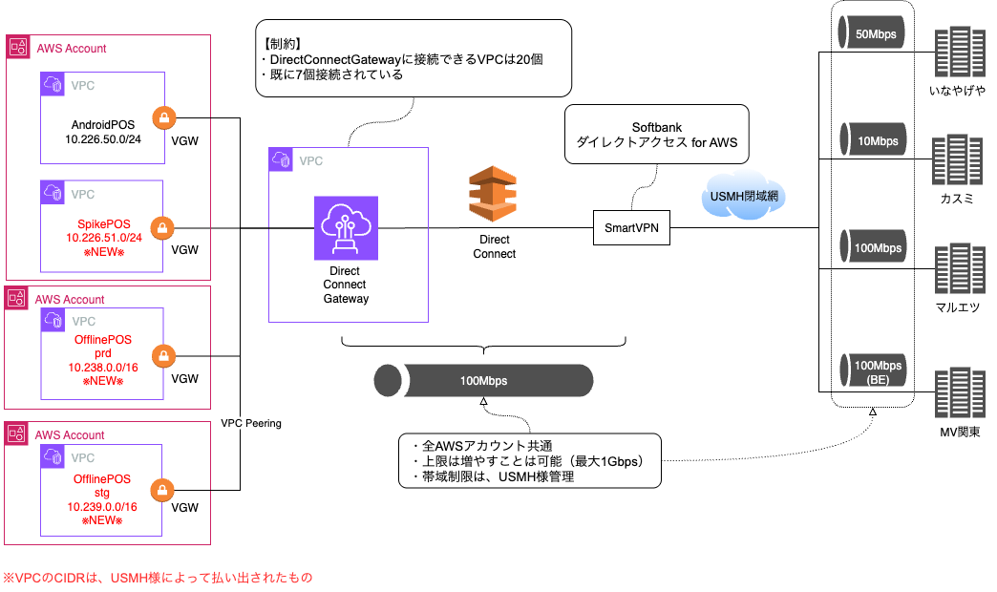
5-2.オフライン版POSサーバ2.0とUSMH閉域網

Slide 24
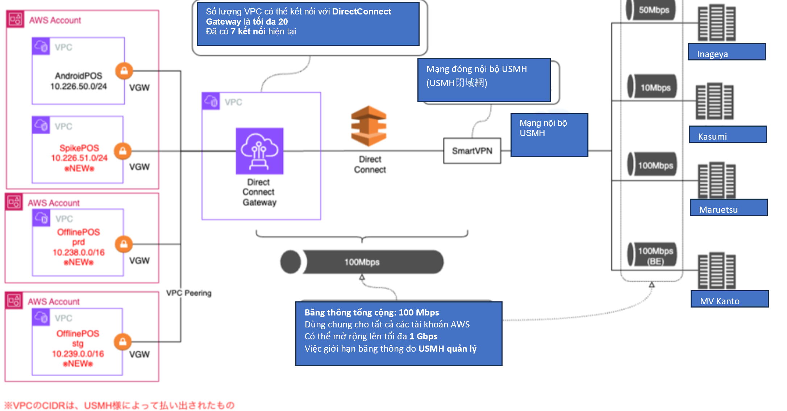
5-2. POS server phiên bản offline 2.0 và mạng nội bộ kín của USMH (USMH Closed Network)

Slide 25
5-3.Direct Connectのトラフィック状況（2025/5/30）
USMH新川さんからの状況提供
USMH網ーAWS（100Mbps）
網全体で見ると特定の顕著なスパイクはない
MAX値（瞬間最大風速）で22%
いなげやーUSMH網（50Mbps）
網全体で見ると特定の顕著なスパイクはない
MAX値（瞬間最大風速）で2.4%
毎日AM5時前後に波形が上がる
いなげや様のPOSServerから、Scan＆Goへ、商品Master等のデータを16店舗分を送信している時間帯

Slide 26
5-3. Tình hình lưu lượng Direct Connect (ngày 30/05/2025)
Thông tin do ông Niikawa bên USMH cung cấp:
-Mạng USMH ⇔ AWS (100Mbps)
Không có spike (gia tăng đột biến) đặc biệt nào khi nhìn tổng thể toàn mạng
Giá trị tối đa (MAX - tốc độ đỉnh trong thời điểm ngắn): 22%
-Inageya ⇔ Mạng USMH (50Mbps)
Không có spike đáng kể nào khi nhìn tổng thể toàn mạng
Giá trị tối đa (MAX - tốc độ đỉnh trong thời điểm ngắn): 2.4%
-Khoảng trước 5 giờ sáng hằng ngày, dạng sóng lưu lượng tăng lên
Đây là thời gian mà từ POS Server của Inageya, dữ liệu như master sản phẩm... được gửi đến Scan & Go cho 16 cửa hàng.

Slide 27
5-4.帯域検証/ Xác minh năng lực đường truyền mạng
帯域拡張のリードタイムは最大1ヶ月を見込んでおく
スパイク環境を使って、早い時期に帯域チェックを実施する
Thời gian chuẩn bị để mở rộng băng thông dự kiến tối đa là 1 tháng. Sử dụng môi trường spike để thực hiện kiểm tra băng thông từ sớm.

Slide 28
6.ネットワーク構成
（ルビナオフィス） 6. Cấu trúc mạng (Trụ sở văn phòng Luvina)

Slide 29
6-1.ルビナオフィスからの接続
接続元 | 接続先
検証用POS端末 | いなげや閉域網にあるセイコー決済クレジットなどの外部サービス ※Site-to-Site VPN接続がシステム要件である ※経路については、既存のAndroidPOS経由をそのまま活用する
開発者PC端末 | オフラインPOSサーバ内にある管理画面
 | 開発・保守作業 例）SQL文を使ったDBへのアクセス 例）S3バケット内のCSVファイルのダウンロード

Slide 30
6-1.Môi trường Luvina
Nguồn kết nối | Đích kết nối
Thiết bị POS kiểm thử | Các dịch vụ bên ngoài như thanh toán thẻ tín dụng Seiko nằm trong mạng nội bộ của Inageya ※ Yêu cầu hệ thống là phải kết nối bằng Site-to-Site VPN ※ Tuyến đường mạng sẽ tiếp tục sử dụng thông qua Android POS hiện có
Máy tính của dev | Màn hình quản lý nằm trong máy chủ POS phiên bản offline
 | Thực hiện công việc phát triển và bảo trì Ví dụ: Truy cập cơ sở dữ liệu bằng câu lệnh SQL Ví dụ: Tải tệp CSV trong S3 bucket về

Slide 31
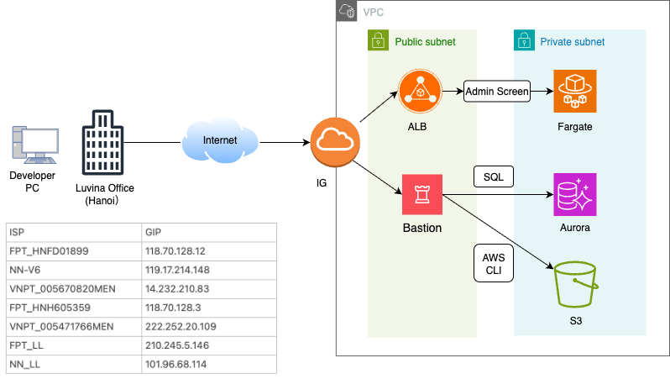
6-2.開発者PC端末からのアクセス/ Truy cập từ PC của dev

Slide 32
7.AWSアカウント管理 Quản lý AWS account

Slide 33
7-1.AWSアカウントのオーナー
AWSアカウントのオーナーは、 Luvina Software JSC とする
Luvina Software JSCからUSMH様へ、毎月のAWS使用料を請求させていただく
実際のAWS利用料＋15%
15%の内容
請求代行
AWS技術支援
AWSサポートプランの契約（本番・ステージング環境は、Developerプランを想定）
Luvina Software JSCが代行して、直接AWSへ問い合わせを行う

Slide 34
7-1. Chủ sở hữu tài khoản AWS
Chủ sở hữu tài khoản AWS
Chủ sở hữu tài khoản AWS sẽ là Công ty Cổ phần Phần mềm Luvina (Luvina Software JSC)
Luvina Software JSC sẽ thay mặt gửi hóa đơn chi phí sử dụng AWS hằng tháng cho phía USMH:
Bao gồm: Chi phí sử dụng AWS thực tế + 15%
Nội dung của phần 15% bao gồm:
Đại lý trung gian thực hiện việc xuất hóa đơn
Hỗ trợ kỹ thuật về AWS:
Ký hợp đồng gói hỗ trợ AWS (với môi trường production và staging dự kiến sử dụng gói Developer)
Luvina Software JSC sẽ đại diện để liên hệ trực tiếp với AWS khi cần thiết

Slide 35
7-2.AWSサポートプラン
プラン | POSサーバ | ユースケース | ケースの重要度と応答時間 | 料金
Basic | スパイク | すべてのAWSのお客様に提供 | なし | 無料
Developer | ステージング 本番 | 各種サービスをお試し、テストをご希望の方 | 一般的なガイダンス: < 24 時間 システム障害: < 12 時間 | 有料
Business |  | 本番環境のワークロードをお持ちの方におすすめする最小枠 | 一般的なガイダンス: < 24 時間 システム障害: < 12 時間 本番システムの障害: < 4 時間 本番システムのダウン: < 1 時間
Enterprise On-Ramp |  | 本番環境および/またはビジネスクリティカルなワークロードをお持ちの方におすすめします。 | 一般的なガイダンス: < 24 時間 システム障害: < 12 時間 本番システムの障害: < 4 時間 本番システムのダウン: < 1 時間 ビジネスクリティカルなシステムのダウン: < 30 分
Enterprise |  | AWS にビジネスおよび/またはミッションクリティカルなワークロードをお持ちの方におすすめします | 一般的なガイダンス: < 24 時間 システム障害: < 12 時間 本番システムの障害: < 4 時間 本番システムのダウン: < 1 時間 ビジネス/ミッションクリティカルなシステムのダウン: < 15 分

Slide 36
7-2. Gói AWS Support
Gói | POS server | User case | Mức độ ưu tiên của sự cố (case) và thời gian phản hồi | Giá
Basic | Spiker | Được cung cấp cho tất cả khách hàng của AWS | Ko có | Free
Developer | Staging Product | Dành cho những ai muốn dùng thử và kiểm tra các dịch vụ khác nhau | Hướng dẫn chung: Dưới 24 giờ Sự cố hệ thống: Dưới 12 giờ | Trả phí
Business |  | Gói tối thiểu được khuyến nghị cho những người có workload trên môi trường production | Hướng dẫn chung: Dưới 24 giờ Sự cố hệ thống: Dưới 12 giờ Sự cố hệ thống production: Dưới 4 giờ Hệ thống production ngừng hoạt động: Dưới 1 giờ
Enterprise On-Ramp |  | Khuyến nghị cho những người có workload trên môi trường production và/hoặc workload quan trọng đối với hoạt động kinh doanh | Hướng dẫn chung: Dưới 24 giờ Sự cố hệ thống production: Dưới 4 giờ Hệ thống production ngừng hoạt động: Dưới 1 giờ Hệ thống quan trọng cho kinh doanh ngừng hoạt động: Dưới 30 phút
Enterprise |  | Khuyến nghị cho những người có workload liên quan đến hoạt động kinh doanh và/hoặc nhiệm vụ quan trọng trên AWS: Hướng dẫn chung: Dưới 24 giờ | Sự cố hệ thống: Dưới 12 giờ Sự cố hệ thống production: Dưới 4 giờ Hệ thống production ngừng hoạt động: Dưới 1 giờ Hệ thống kinh doanh/nhiệm vụ quan trọng ngừng hoạt động: Dưới 15 phút

Slide 37
8.システム構成 Cấu trúc hệ thông

Slide 38
8-1.処理フロー
マスタファイル（外部連携マスタ）を受信する
ZIP形式
中身はCSV
SFTPで受信
SSH認証方式
ファイル行数とサイズ
商品マスタが最大で10万行以上、数GB
データ変換する（POSマスタ）
POSマスタをISHIDA電子棚札サーバに送信する
CSV形式

Slide 39
8-1.Flow xử lý
● Nhận file master (master liên kết bên ngoài)
- Dạng ZIP
+ Bên trong là file CSV
- Nhận qua SFTP
+ Phương thức xác thực: SSH
- Số dòng và dung lượng file:
+ File master sản phẩm có thể lên đến hơn 100.000 dòng, vài GB
● Chuyển đổi dữ liệu (thành POS master)
● Gửi POS master đến server nhãn giá điện tử ISHIDA
- Dạng CSV

Slide 40
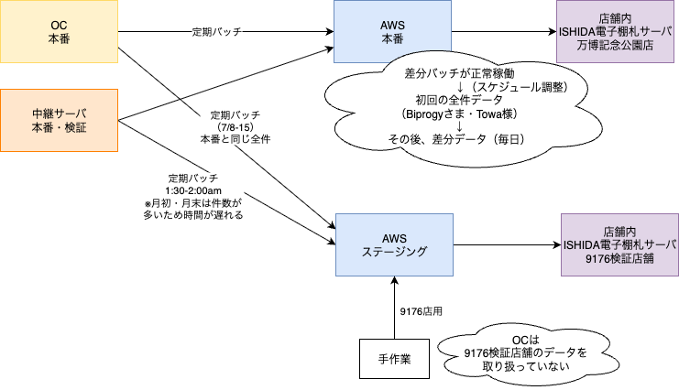
8-2.外部接続の全体図

Slide 41
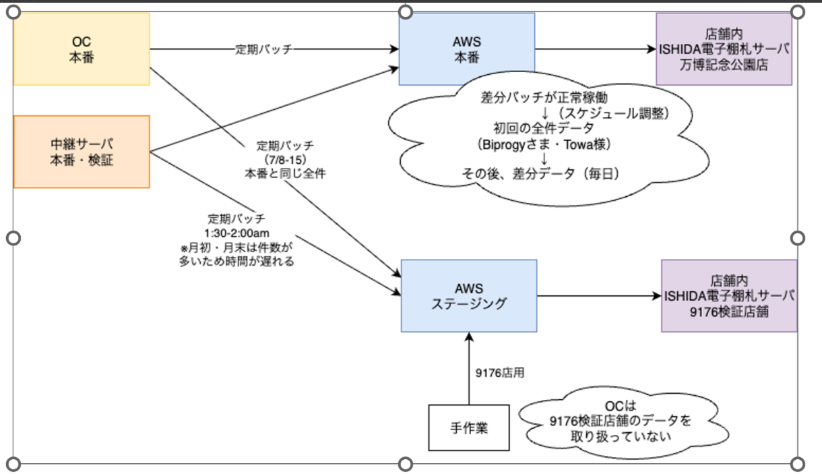
8-2. Tổng quan sơ đồ kết nối với hệ thống bên ngoài
Hệ thống OC - Môi trường chính thức
AWS - Môi trường chính thức
(Máy chủ nhãn điện tử ISHIDA tại cửa hàng Banpaku Kinenkouen
Batch định kỳ
Khi batch chênh lệch hoạt động bình thường → (Điều chỉnh lịch trình) → Gửi toàn bộ dữ liệu lần đầu (cho Biplogy, Towa) → Sau đó, gửi dữ liệu chênh lệch hàng ngày
Batch định kỳ (7/8~15) Toàn bộ dữ liệu như ở môi trường chính thức
Batch định kỳ 1:30~2:00 sáng Đầu tháng / cuối tháng số lượng nhiều nên thời gian xử lý có thể chậm trễ
AWS - Môi trường staging
Máy chủ nhãn điện tử ISHIDA tại cửa hàng kiểm chứng 9176
Dành cho cửa hàng 9176
Xử lý thủ công
OC không xử lý dữ liệu từ cửa hàng kiểm chứng 9176

Slide 42
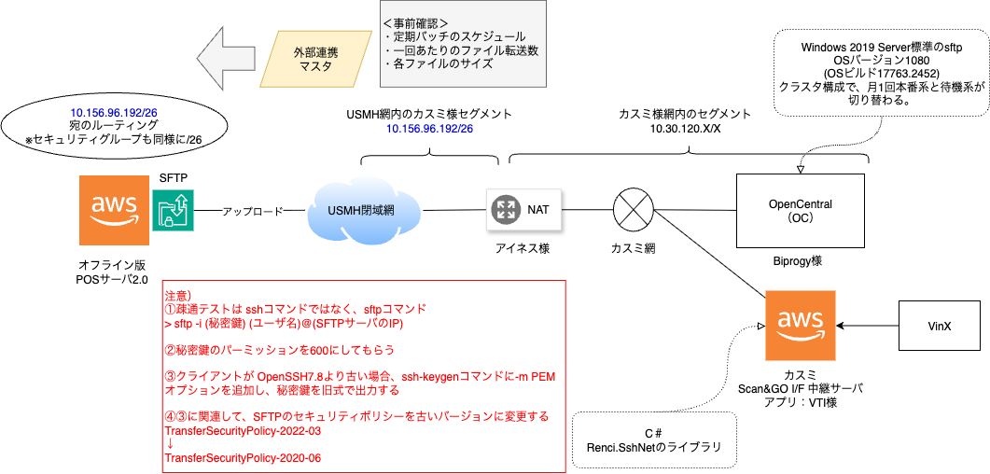
8-3.外部連携マスタの受信経路①

Slide 43
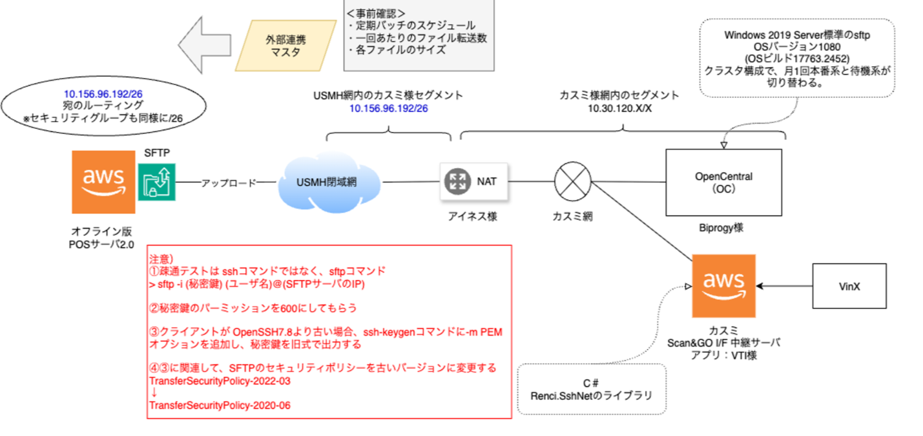
8-3. Đường truyền nhận file master từ hệ thống bên ngoài①
Dữ liệu liên kết hệ thống bên ngoài
＜Kiểm tra trước＞
Lịch trình batch định kỳ
Số lượng file truyền trong mỗi lần
Kích thước từng file
Hệ điều hành: Windows Server 2019 chuẩn với SFTP
OS Version: 1080 (Build: 17763.2452)
Hệ thống dạng cluster, chuyển đổi giữa máy chính và máy dự phòng mỗi tháng một lần
Kết nối đến hệ thống Kasumi mạng nội bộ khách hàng
Địa chỉ: 10.30.120.X/X
IP định tuyến: 10.156.96.192/26 (Nhóm bảo mật cũng dùng /26 như vậy)
USMH mạng đóng nội bộ khách hàng
Địa chỉ: 10.156.96.192/26
Upload
Mạng nội bộ USMH
Phía Ainesu
Kasumi
phiên bản POS offline v2.0
Phía Biprogy
Chú ý:
Khi kiểm tra kết nối, dùng lệnh sftp, không dùng lệnh ssh
bash
CopyEdit
sftp -i (khóa riêng) (tên người dùng)@(IP máy chủ SFTP)
Thiết lập quyền của khóa riêng là 600
Nếu client dùng OpenSSH7 trở xuống, khi tạo khóa cần thêm tùy chọn -m PEM để xuất theo định dạng cũ
bash
CopyEdit
ssh-keygen -m PEM
Liên quan đến (3), cần thay đổi chính sách bảo mật SFTP sang phiên bản cũ hơn
TransferSecurityPolicy-2022-03 ↓
TransferSecurityPolicy-2020-06
Dành cho ứng dụng trung gian máy chủ Scan&GO (Khách hàng: Kasumi)
Lib Renci.SshNet C#

Slide 44
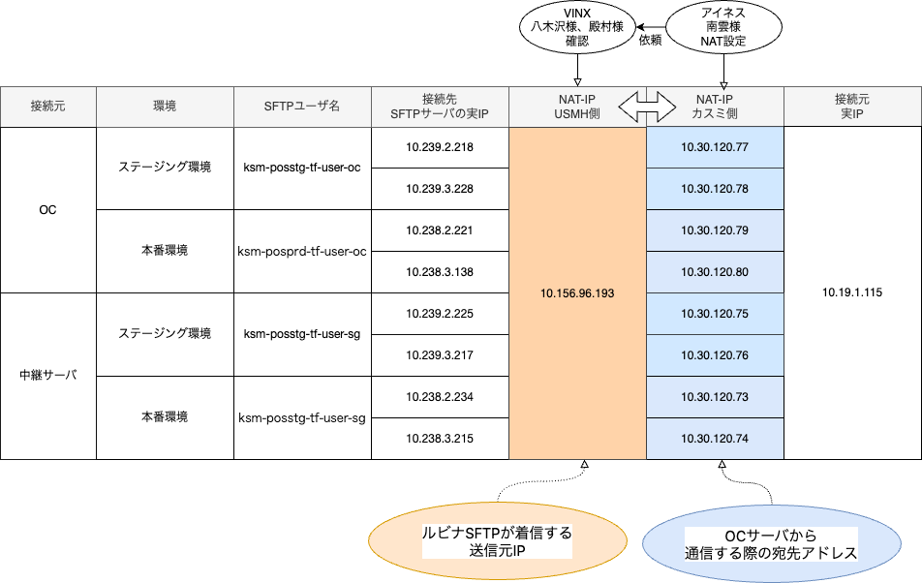
8-4.外部連携マスタの受信経路②

Slide 45
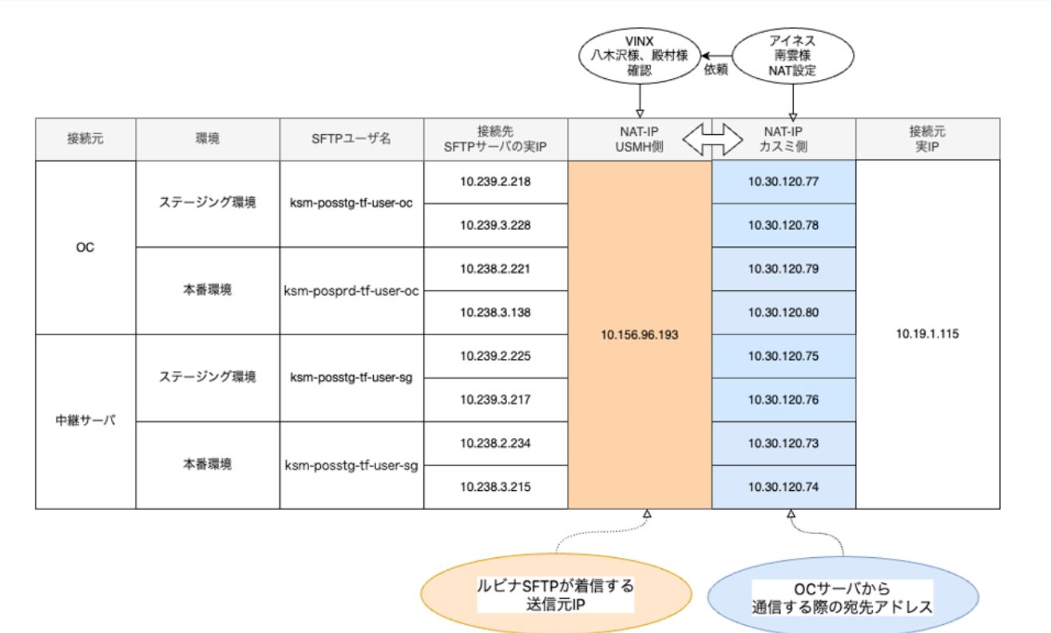
8-4. Đường truyền nhận file master từ hệ thống bên ②
VINX (八木沢様, 殿村様) xác nhận
AINES (南雲様) cấu hình NAT
yêu cầu
Nguồn kết nối
Môi trường
Tên người dùng SFTP
IP thực tế máy chủ SFTP
NAT IP phía USMH
NAT IP phía Kasumi
IP thực tế nguồn kết nối
Môi trường Staging
Môi trường chính
Môi trường Staging
Trung gian
Môi trường chính
IP nguồn mà máy chủ SFTP của Rubina nhận được
Địa chỉ đích khi máy chủ OC gửi đi

Slide 46
8-5.POSマスタ連携方法について（PUSH・PULL型）
サーバとクライアント構成において、クライアントがFW配下にある場合、ファイルを共有する最も適切で一般的な方法は、クライアントからサーバに対してファイルを取得する（PULL型）こと
PUSH型
FWで特定のIPアドレスやポートを許可しなければならず、セキュリティリスクを高める
クライアント側でサーバからの接続を受け入れるための設定が必要となり、クライアント側の構成や設定が複雑になったり、意図しない接続を受け入れてしまうリスクが生じる
サーバが各クライアントの状態を管理し、ファイルの送信をトリガーする必要があり、大規模な環境では複雑さが増す
PULL型
多くのクライアントが存在する場合でも管理・スケーラビリティが容易となる。各クライアントは必要に応じてファイルを取得すればよく、サーバ側はリクエストに応じて提供する形になる

Slide 47
8-5.POSマスタ連携方法について（PUSH・PULL型）
● Trong cấu trúc hệ thống bao gồm máy chủ và máy khách, khi máy khách nằm phía sau tường lửa (FW), phương pháp chia sẻ tệp tin phù hợp và phổ biến nhất là để máy khách tự lấy tệp từ máy chủ (mô hình PULL).
● Mô hình PUSH
・Cần phải cho phép địa chỉ IP hoặc cổng cụ thể trong tường lửa, làm tăng rủi ro về bảo mật.
・Cần thiết lập để máy khách chấp nhận kết nối từ máy chủ, khiến cấu hình phía máy khách trở nên phức tạp, đồng thời phát sinh rủi ro chấp nhận kết nối không mong muốn.
・Máy chủ phải quản lý trạng thái của từng máy khách và kích hoạt việc gửi tệp, dẫn đến phức tạp hơn trong các môi trường quy mô lớn.
● Mô hình PULL
・Dễ dàng quản lý và mở rộng ngay cả khi có nhiều máy khách. Mỗi máy khách chỉ cần lấy tệp khi cần thiết, và máy chủ chỉ cần cung cấp tệp theo yêu cầu.

Slide 48
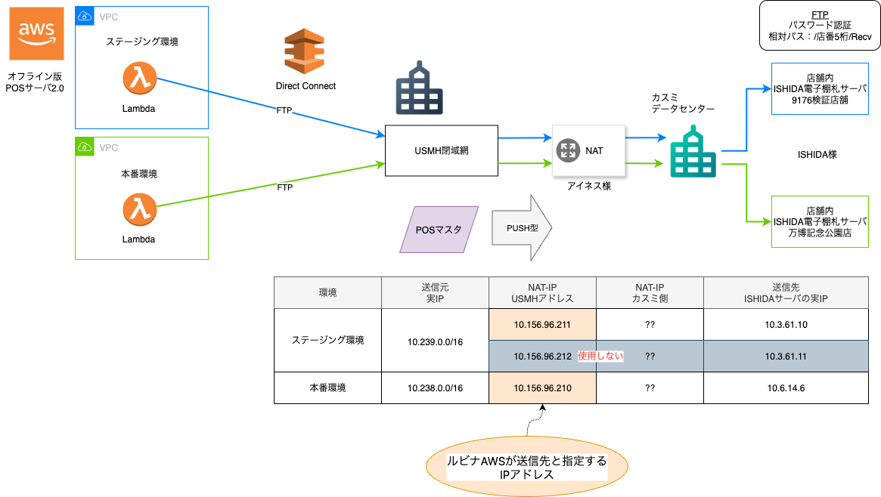
8-6.POSマスタ連携 ISHIDA（フェーズ1）/ Liên kết master POS với ISHIDA (Giai đoạn 1)
※ISHIDA側の仕様上、PUSH型を採用※

Slide 49
8-6.POSマスタ連携 ISHIDA（フェーズ1）/ Liên kết master POS với ISHIDA (Giai đoạn 1)
※ISHIDA側の仕様上、PUSH型を採用※
Xác thực bằng mật khẩu FTP
Đường dẫn tương đối :5 ký tự số mã của hàng/Recv
Môi trường staging
Máy chủ POS phiên bản ngoại tuyến 2.0
Trong của hàng
Máy chủ thẻ giá điện tử ISHIDA cửa hàng kiểm chứng 9716
Trung tâm dữ liệu KASUMI
Mạng cấu hình USMH
Khách hàng ISHIDA
Môi trường production
Trong cửa hàng
Máy chủ thẻ giá điện tử ISHIDA của hàng công viên KINEN EXPO
Môi trường
IP thực gửi đi
Địa chỉ USMH NAT IP
IP NAT phía KASUMI
IP thực máy chỉ KISHIDA nhận
Môi trường staging
Môi trường production

Slide 50
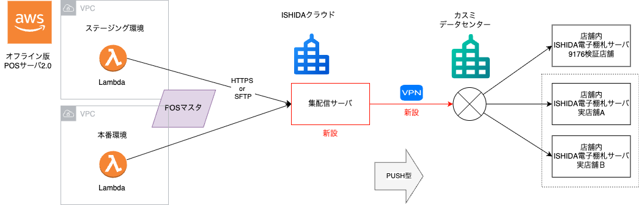
8-7.POSマスタ連携：ISHIDA（フェーズ2 a案）/ Liên kết master POS với ISHIDA (Giai đoạn 1)

Slide 51
8-7.POSマスタ連携：ISHIDA（フェーズ2 a案）/ Liên kết master POS với ISHIDA (Giai đoạn 1)
ISHIDA Cloud
Trung tâm dữ liệu KASUMI
Môi trường staging
Trong cửa hàng
Máy chủ thẻ giá điện tử ISHIDA Cửa hàng kiểm chứng 9176
Máy chủ POS phiên bản ngoại tuyến 2.0
Trong cửa hàng
Máy chủ thẻ giá điện tử ISHIDA Cửa hang thực tế A
Máy chủ tập hợp phân phối
Mới thiết lập
Môi trường production
Mới thiết lập
Trong cửa hàng
Máy chủ thẻ giá điện tử ISHIDA Cửa hang thực tế B

Slide 52
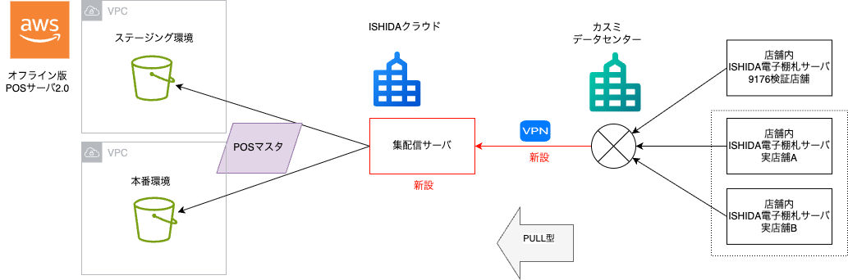
8-8.POSマスタ連携：ISHIDA（フェーズ2 b案）/ Liên kết master POS: ISHIDA (Giai đoạn 2 - phương án B)

Slide 53
8-8.POSマスタ連携：ISHIDA（フェーズ2 b案）/ Liên kết master POS: ISHIDA (Giai đoạn 2 - phương án B)
ISHIDA Cloud
Trung tâm dữ liệu KASUMI
Môi trường staging
Trong cửa hàng
Máy chủ thẻ giá điện tử ISHIDA Cửa hàng kiểm chứng 9176
Máy chủ POS phiên bản ngoại tuyến 2.0
Trong cửa hàng
Máy chủ thẻ giá điện tử ISHIDA Cửa hang thực tế A
Máy chủ tập hợp phân phối
Mới thiết lập
Môi trường production
Mới thiết lập
Trong cửa hàng
Máy chủ thẻ giá điện tử ISHIDA Cửa hang thực tế B

Slide 54
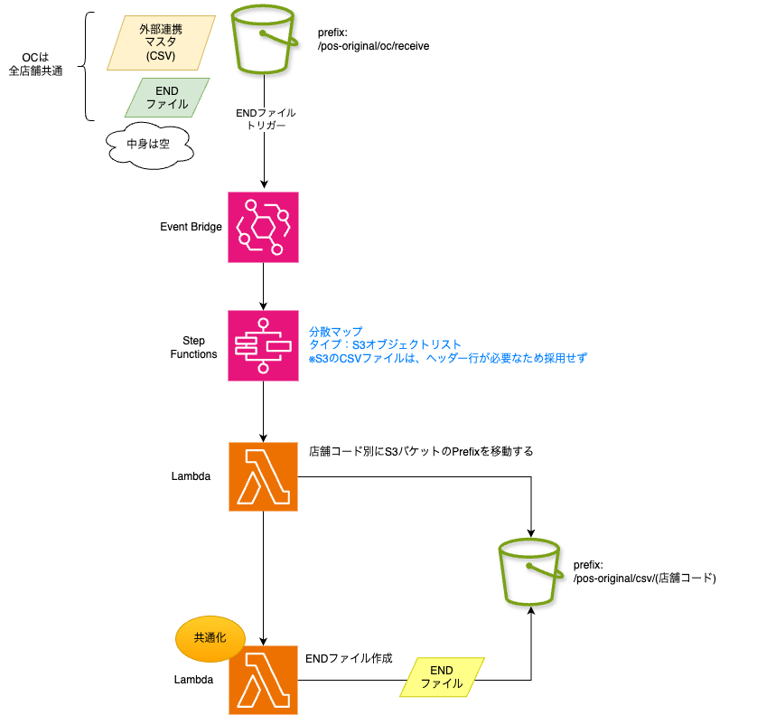
8-9.Step①マスタ受信（OC）/ Bước ① Nhận master (OC)

Slide 55
8-9.Step①マスタ受信（OC）/ Bước ① Nhận master (OC)
Dữ liệu liên kết bên ngooài (CSV)
OC dùng chung cho các cửa hàng
File END nội dung rỗng
Event Bridge được kích hoạt khi phát hiện file END
Phân tán theo loại
Danh sách object trong S3
Vì file CSV trong S3 ko cần header nên ko áp dụng Header
Di chuyển file CSV đến Prefix tương ứng với của hàng riêng biệt trong S3 Bucket
Sau khi hoàn tất tạo file END tương ứng và lưu vào cùng Prefix

Slide 56
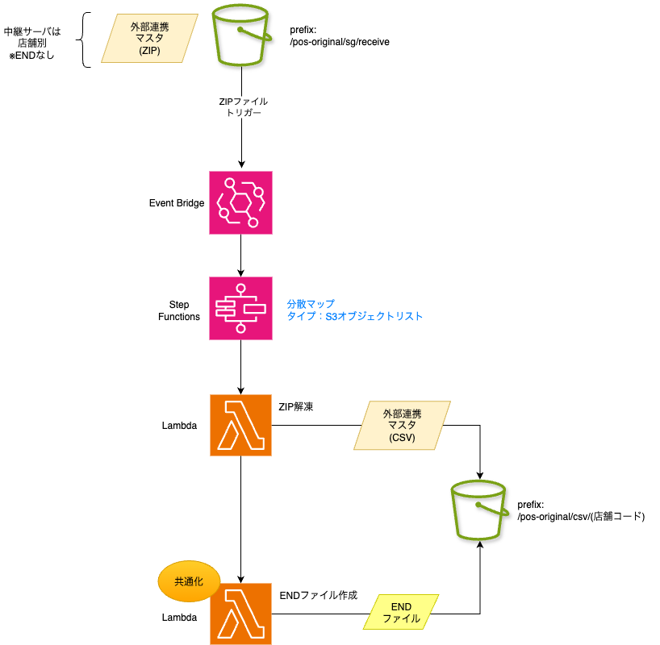
8-10.Step②マスタ受信（中継サーバ） / Bước ② Nhận master (máy chủ trung gian)

Slide 57
8-10.Step②マスタ受信（中継サーバ） / Bước ② Nhận master (máy chủ trung gian)
Máy chủ trung gian gửi dữ liệu riêng biệt theo từng cửa hàng, và ko có file END
File liên kết bên ngoài (ZIP)
Event Bridge được kích hoạt khi phát hiện có file ZIP
Phân tán theo loại
Danh sách object trong S3
Giải nén ZIP
Để lấy giữ liệu liên kết bên ngoài (CSV)
Lamba tạo file END để đánh dấu hoàn tất

Slide 58
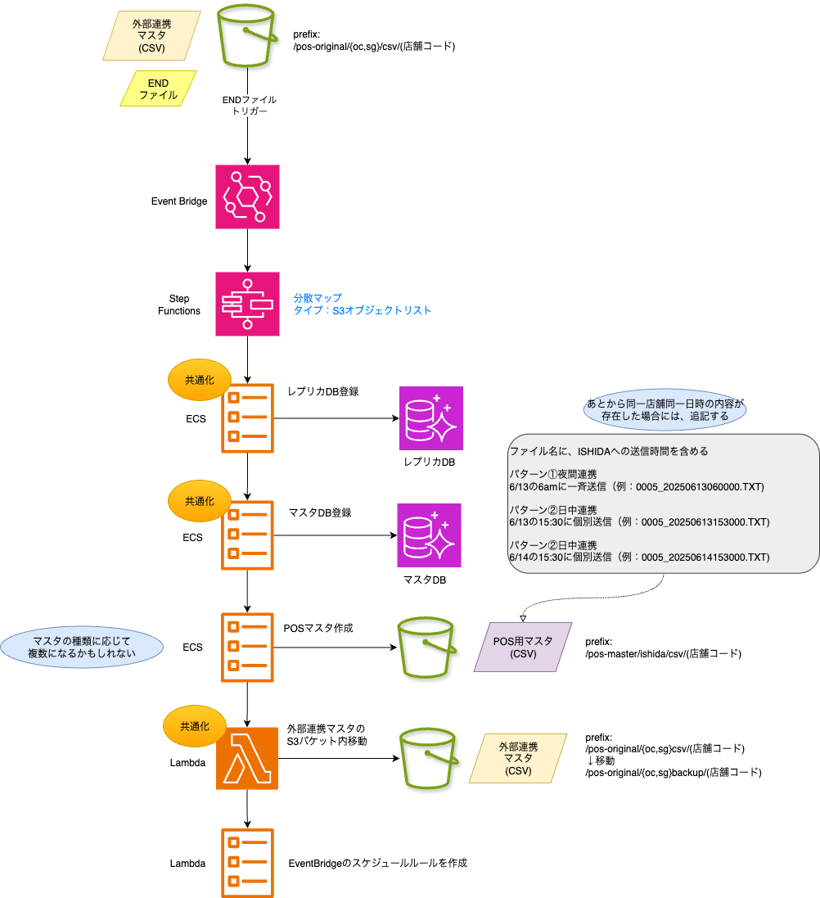
8-11.Step②POSマスタ作成（共通）/ Bước ② Tạo master POS (dùng chung)

Slide 59
8-11.Step②POSマスタ作成（共通）/ Bước ② Tạo master POS (dùng chung)
File liên kết bên ngoài (CSV)
File END
Event Bridge được kích hoạt khi phát hiện có file END
Phân tán theo loại
Danh sách object trong S3
Đăng ký cơ sở dữ liệu bản sao
Trường hợp nếu tồn tại nội dung có cùng ngày giờ cùng cửa hàng thì hãy thêm vào:
Trong tên tệp bao gồm cả thời gian gửi đến ISHIDA
Mẫu 1 : Liên kết ban đêm
Gửi hàng loạt vào 6 h sáng ngày 6/13
Mẫu 2. Liên kế trong ngày
Gửi riêng lẻ vào 15:30 ngàu 6/13
Mẫu 3 : Liên kết ban ngày
Gửi riêng lẻ vào 15:30 ngàu 6/14
Đăng ký cơ sở dữ liệu bản chính
Tạo master POS
File CSV master dùng trong POS
Có thể có nhiều hơn pụ thuộc vào từng loại master
Di chuyển master liên kết bên ngoài trong Bucket S3
File CSV master liên kết bên ngoài
Tạo quy tắc lịch trình của EvenBridge

Slide 60
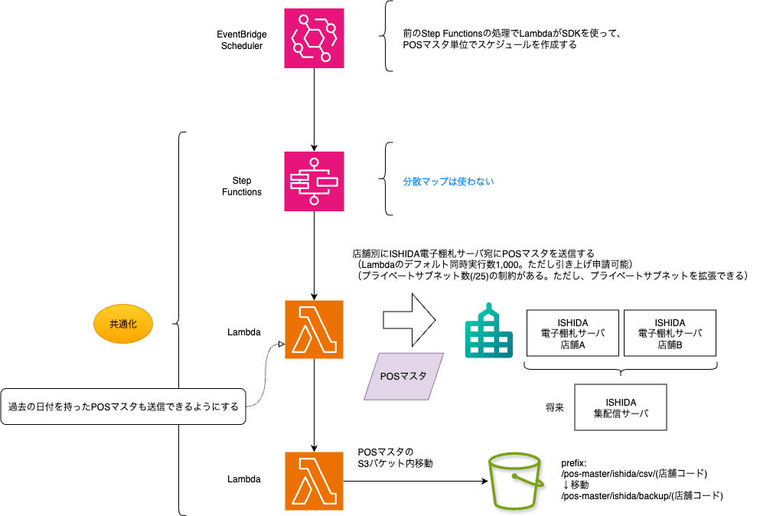
8-12.③ISHIDAへの送信（共通）/ Bước ③ Gửi đến ISHIDA (dùng chung)

Slide 61
8-12.③ISHIDAへの送信（共通）/ Bước ③ Gửi đến ISHIDA (dùng chung)
Sử dụng Lambda và SDK trong quá trình xử lý của Step Functions trước đó để tạo lịch trình theo đơn vị POS Master.
Bản đồ phân tán không thay đổi
Gửi POS Master đến máy chủ/DB SHIDA電子棚札cho từng cửa hàng
(Số lượng thực thi đồng thời mặc định của Lambda là 1.000. Tuy nhiên, có thể yêu cầu tăng giới hạn.)
(Có giới hạn về số lượng Private Subnet (25). Tuy nhiên, Private Subnet có thể được mở rộng.)
Cửa hàng A
Cửa hàng B
Cho phép gửi Pos master có ngày tháng trong quá khứ
Tương lai
Máy chủ phân phối tập hợp ISHIDA
Di chuyển POS Master trong bucket S3

Slide 62
9.AWSサービス共通 AWS public service

Slide 63
9-1.S3バケット構成
屋号 | 連携先 | ファイルの種類 | バケット | プレフィックス
カスミ | OC | 外部連携マスタ | /prd-ignica-ksm（本番） /stg-ignica-ksm（STG） /spk-ignica-ksm（スパイク） | /pos-original/oc /receive ←ENDも含む /csv/{店舗コード} /backup/{店舗コード} ←処理後に/csvからの移動 /log ←アプリが出力
 | Scan&Go I/F 中継サーバ |  |  | /pos-original/sg /receive ←ENDも含む /csv/{店舗コード} /backup/{店舗コード} /log
 | ISHIDA電子棚札 | POSマスタ |  | /pos-master/ishida /csv/{店舗コード} /backup/{店舗コード} /log

Slide 64
9-1.S3バケット構成 / Cấu trúc bucket S3
Công ty | Đối tượng liên kết | Loại tệp (file) | Bucket | Tiền tố (Prefix)
Kasumi | OC | Liên kết master bên ngoài | /prd-ignica-ksm（product） /stg-ignica-ksm（STG） /spk-ignica-ksm（spiker） | /pos-original/oc /receive ←bao gồm END /csv/{Mã cửa hàng (Store Code)} /backup/{Mã cửa hàng (Store Code)} ←xử lý kết thúcに/Di chuyển từ CSV (tập tin CSV) /log ←xuất phai
 | Scan&Go I/F Máy chủ trung gian |  |  | /pos-original/sg /receive ←bao gồm END /csv/{Mã cửa hàng (Store Code)} /backup/{Mã cửa hàng (Store Code)} /log
 | Nhãn kệ điện tử ISHIDA | POS Master |  | /pos-master/ishida /csv/{Mã cửa hàng (Store Code)} /backup/{Mã cửa hàng (Store Code)} /log

Slide 65
9-2.データベース
特徴 | Auroraサーバレス ※採用※ | RDS
ユースケース | ・負荷が一定ではない ・突然で予測不可能なアクティビティの増加が発生する可能性がある ・ステージング環境などで、データベースが使用されていない場合は、すべての DB インスタンスがスケールダウンすることで、不要な料金が発生させたくない | 存のデータベースをAWSに移行したい ・データベースの運用管理を自分でコントロールしたい ・既
インスタンス管理 | AWSが管理 | 手動管理
スケーリング | 自動。ACU（処理性能）を調整 | 手動
コスト | データベースの利用量（CPU、メモリ、ストレージ）に応じて課金される | DBインスタンスのサイズや種類によって課金される。使用量に応じて課金される場合もある

Slide 66
9-2.Database
Đặc điểm / Tính năng | Aurora Serverless ※Được áp dụng※ | RDS
User case | ・Tải trọng không ổn định ・Có khả năng xảy ra tình trạng gia tăng hoạt động đột ngột và không thể dự đoán trước ・Trong các môi trường như staging, khi cơ sở dữ liệu không được sử dụng, tất cả các phiên bản DB có thể tự động scale-down nhằm tránh phát sinh chi phí không cần thiết | Tôi muốn chuyển cơ sở dữ liệu hiện có sang AWS ・Muốn tự kiểm soát việc vận hành và quản lý cơ sở dữ liệu ・Hiện tại
Quản lý instance | Quản lý AWS | Thủ công
(scaling) Khả năng mở rộng | Tự động điều chỉnh ACU (năng lực xử lý) | Thủ công
Cost | Chi phí được tính dựa trên mức sử dụng cơ sở dữ liệu (CPU, bộ nhớ, lưu trữ) | Phí được tính dựa trên kích thước và loại của instance cơ sở dữ liệu (DB instance). Cũng có trường hợp phí được tính theo mức độ sử dụng.

Slide 67
9-3.バックアップ
区分 | 内容 | AWSサービス | 保存世代数
ファイル | ・外部連携マスタ ・POSマスタ | S3 | 永久保存するが、一定期間後アーカイブ
データベース | ・マスタDB ・トランザクションDB | Aurora | スナップショットを5世代
ディザスターリカバリ（DR）は想定しない

Slide 68
9-3. Sao lưu (Backup)
Hạng mục | Nội dung | AWS Service | Số thế hệ lưu trữ
File | ・Master liên kết bên ngoài ・Master POS | S3 | Lưu trữ vĩnh viễn, nhưng sẽ được lưu vào kho lưu trữ (archive) sau một khoảng thời gian nhất định.
Database | ・Master DB ・Transaction DB | Aurora | Giữ 5 thế hệ snapshot (ảnh chụp nhanh dữ liệu)
Không tính đến phương án khôi phục thảm họa (Disaster Recovery - DR)

Slide 69
10.監視 Giám sat

Slide 70
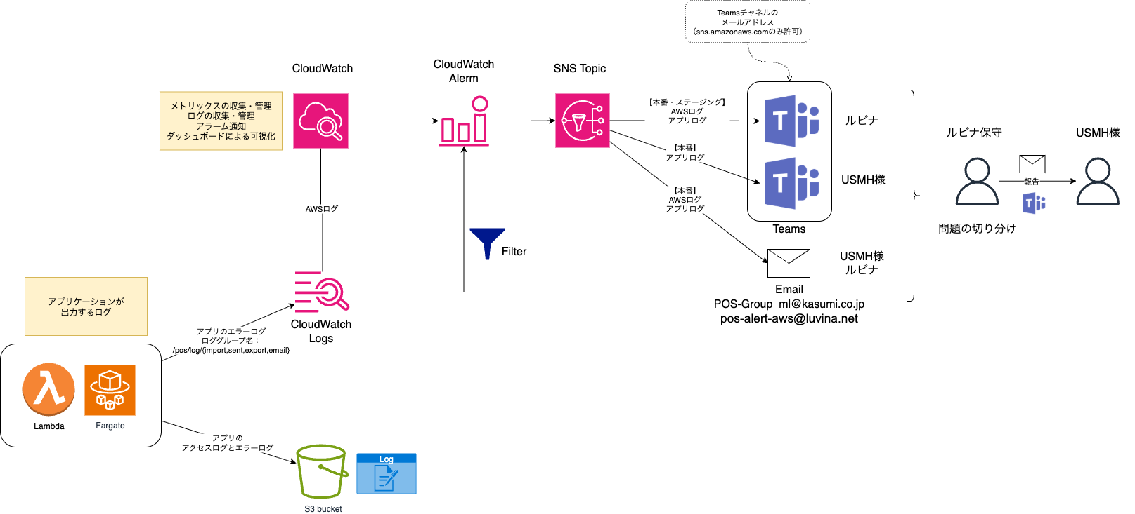
10-1.監視のAWS構成図 / Sơ đồ cấu trúc AWS cho giám sát (monitoring)

Slide 71
10-1.監視のAWS構成図 / Sơ đồ cấu trúc AWS cho giám sát (monitoring)
Chỉ cho phép gửi đến các kênh của team
Thu thập và quản lý số liệu metrics, log
Quản lý cảnh báo
Hiện thị qua dashboard
Môi trường production
Log app
UMSH nhận thông báo sự cố
Luvina phụ trách bảo trì hệ thống
Môi trường production,stageing
Log app,log AWS
Môi trường production
Log AWS
Log app
Khi có sự cố Luvina báo cho USMH qua email or team
Thu thập log từ ứng dụng
Log lỗi của ứng dụng(log group)
Log truy cập và lỗi của ứng dụng dc ghi vaò S3
Ứng dụng xuất log

Slide 72
10-2.アプリのエラーログの一覧 ※確認中※/ Danh sách log lỗi của ứng dụng ※Đang xác nhận※
ロググループ名/Log group Name
/pos/log/import
/pos/log/export
/pos/log/sent
/pos/log/email

Slide 73
11.セキュリティ対策 Đối sách an ninh

Slide 74
11-1.検知
AWSサービス | 環境 | 目的
Config | 本番・ステージング | AWSリソースの設定変更履歴を取得し、コンプライアンス要件に準拠しているか評価
IAM Access Analyzer | 本番・ステージング | AWSリソースに紐づくポリシーが意図せぬ公開設定されていないか検出
Security Hub | 本番・ステージング | AWS環境全体のセキュリティを一言管理
CloudTrail | 本番 | AWSアカウント内で行われたAPIコールと関連イベントをモニタリング
Inspector | 本番 | EC2,ECSコンテナ,Lambdaの脆弱性を検出
VPC Flow logs | 本番 | トラフィックのメタ情報を分析

Slide 75
11-1.検知/ Phát hiện (Detection)
AWS Serive | Môi trường | Mục đích
Config | Prod・Stg | Lấy lịch sử thay đổi cấu hình của tài nguyên AWS và đánh giá xem có tuân thủ các yêu cầu về tuân thủ (compliance) hay không.
IAM Access Analyzer | Prod・Stg | Phát hiện xem các policy (chính sách) liên kết với tài nguyên AWS có bị thiết lập công khai ngoài ý muốn hay không.
Security Hub | Prod・Stg | Quản lý tập trung toàn bộ bảo mật của môi trường AWS chỉ trong một câu lệnh (một nơi duy nhất)
CloudTrail | Prod | Giám sát các lệnh gọi API và các sự kiện liên quan được thực hiện trong tài khoản AWS.
Inspector | Prod | Phát hiện lỗ hổng bảo mật trên EC2, container ECS và Lambda.
VPC Flow logs | Prod | Phân tích siêu dữ liệu (metadata) của lưu lượng truy cập (traffic).

Slide 76
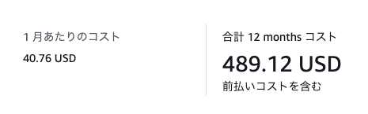
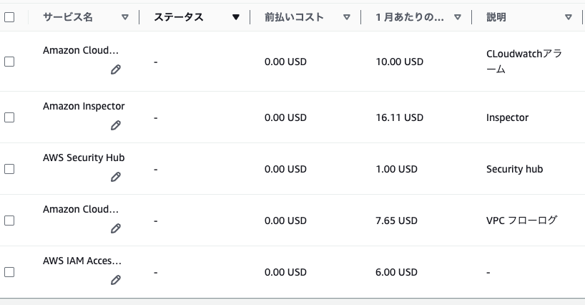
11-2.セキュリティ関連のAWS見積/ Bản ước tính chi phí AWS liên quan đến bảo mật (Security-related AWS cost estimate)
Cost 1 tháng
Total 12 tháng
Bao gồm trả trước

Slide 77
11-3.EC2に対するセキュリティ対策
対象はBastionサーバのみ
OSはAmazon Linux 20203
ログ監視
/var/log/{messages,secure,dnf.log,/audit/audit.log}
キーワード検索：error、fail
Inspectorの適用
ソフトウェアの脆弱性（CVEs）検出
デフォルトユーザ ec2-userの削除
BastionサーバへのSSHログインアカウントはユーザ毎に発行
ただし、開発者PCのWinSCPを使ってS3接続するユースケースがあり、その場合には、トンネル専用のユーザを作成する
クライアントとサーバ側でセッションタイムアウトを適切に設定する

Slide 78
11-3. Biện pháp bảo mật đối với EC2 (Amazon Elastic Compute Cloud)
● Chỉ áp dụng cho máy chủ Bastion
● Hệ điều hành: Amazon Linux 2023
● Giám sát log
・Các file log: /var/log/{messages,secure,dnf.log,/audit/audit.log}
・Tìm kiếm theo từ khóa: error, fail
● Áp dụng Amazon Inspector
・Phát hiện lỗ hổng phần mềm (CVEs)
● Xóa người dùng mặc định ec2-user
● Tài khoản đăng nhập SSH vào máy chủ Bastion được cấp riêng cho từng người dùng
・Tuy nhiên, có trường hợp sử dụng WinSCP trên máy tính phát triển để kết nối S3, trong trường hợp này sẽ tạo tài khoản chuyên dụng cho tunnel
・Thiết lập thời gian chờ phiên làm việc (session timeout) phù hợp ở cả phía client và server

Slide 79
12.CICD

Slide 80
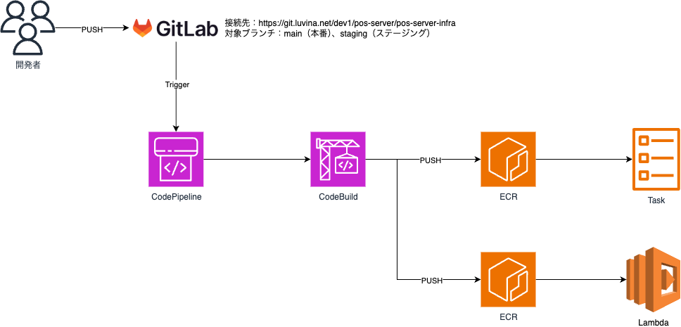
12-1.デプロイ環境/ Môi trường deploy
Điểm kết nối
branch
Developer

